Slide 1
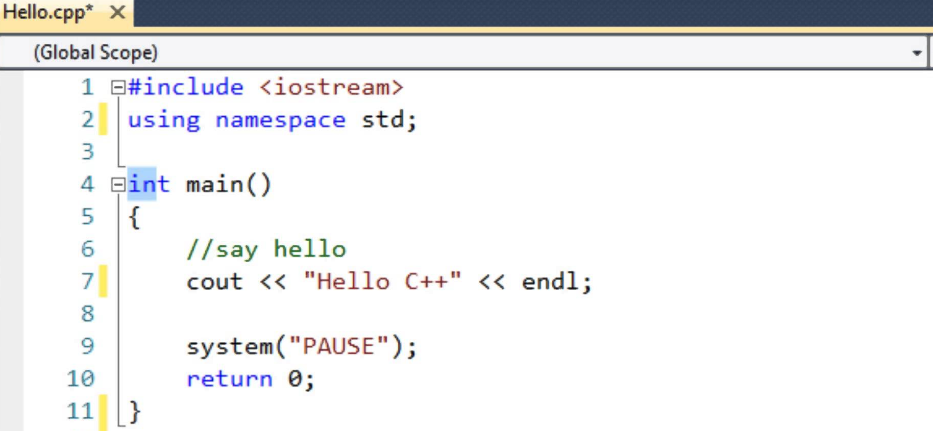
Tomas Sandnes – santom@westerdals.no
2015/16 Vår
PG4400 C++ programmering
FORELESNING 8 (AV 12)

Slide 2
Dagens temaer
SDL repetisjon & tips.
Prosjektoppsett generelt.
Strømmer (fil Input/Output).
Bit operasjoner (binære tall).
Innleveringsoppgaven.
16.03.2016
Tomas Sandnes

Slide 3

SDL – repetisjon
SDL: Simple
Directmedia
Layer
Nyttige lenker:
  SDL homepage
  SDL wiki
  Lazy Foo SDL tutorials
  (Lenkene finnes også på its learning, PG4400.)
16.03.2016
Tomas Sandnes

Slide 4
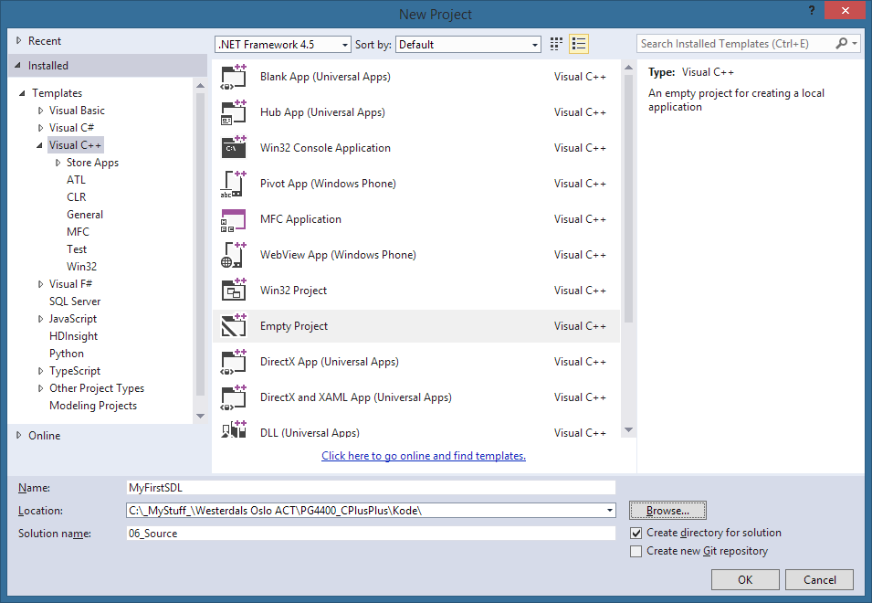
Vårt første SDL prosjekt – rep.
Opprett et "Visual C++" -> "Empty Project":
16.03.2016
Tomas Sandnes

Slide 5

SDL via NuGet – rep.
I stedet for å laste ned manuelt, lage macroer, sette paths, kopiere lib'er ...
  Drop alt det styret der!
VELDIG enkelt:
  Høyreklikk prosjektet ditt.
  Velg "Manage NuGet packages..."
  Søk ("Search") etter: "sdl2".
  Finn og installér: "sdl2.v140"
FERDIG! :-D
16.03.2016
Tomas Sandnes

Slide 6
SDL extension libraries – rep.
Det finnes en del nyttige "extension libraries" til sdl, disse er:
sdl2_image.v140 for å kunne benytte en rekke bildeformater, bl.a.: bmp, gif, jpg, png, tiff.
sdl2_ttf.v140 for å kunne benytte TrueType fonts.
sdl_mixer 2.0 for flerkanals lyd.
  Har ikke klart å finne denne i NuGet, installer etter "gamle måten"
  Link: http://www.libsdl.org/projects/SDL_mixer/
sdl_net 2.0 for nettverksstøtte.
  Har ikke klart å finne denne i NuGet, installer etter "gamle måten"
  Link: http://www.libsdl.org/projects/SDL_net/
16.03.2016
Tomas Sandnes

Slide 7
SDL og dynamisk minne – rep.
SDL oppretter gjerne objekter dynamisk (altså med malloc) internt i sine funksjoner/metoder.
  Dette kommer ikke alltid tydelig fram, og vi må derfor lese dokumentasjonen/kodekommentarene til funksjonene vi bruker.
Eksempel: Alt som har med grafikk/blit’ing å gjøre i SDL benytter surfaces.
  Når vi kaller SDL funksjoner som gjør noe med surfaces, returnerer disse som oftest pekere til nye surfaces (laget med malloc).
  For å frigjøre dette minnet igjen må vi kalle: SDL_FreeSurface(SDL_Surface*)
16.03.2016
Tomas Sandnes

Slide 8

Få opp et SDL vindu – rep.
#include <iostream>
#include <SDL.h>
// NB: Denne koden tar seg IKKE av feilhåndtering ved init.
int main(int argc, char* argv[]) {
SDL_Init(SDL_INIT_VIDEO); // Init. SDL2
SDL_Window* window = NULL; // Pointer to Window
// Lag et vindu med gitte settings
// For alle mulige konfigurasjonsalternativer, se: http://goo.gl/8vDJN
window = SDL_CreateWindow(
"Et awesome SDL2-vindu!", // window title
SDL_WINDOWPOS_UNDEFINED, // initial x position
SDL_WINDOWPOS_UNDEFINED, // initial y position
550, // width, in pixels
400, // height, in pixels
SDL_WINDOW_SHOWN | SDL_WINDOW_OPENGL // flags
);
// Sjekk om noe gikk galt
if (window == NULL) {
std::cerr << "Failed to create window: "
<< SDL_GetError() << std::endl;
SDL_Quit(); // Rydd opp!
return EXIT_FAILURE;
}
SDL_Delay(3000); // Pause i 3 sekunder, lukk vinduet
SDL_DestroyWindow(window);
SDL_Quit(); // Be SDL om å rydde opp
return EXIT_SUCCESS;
}
16.03.2016
Tomas Sandnes

Slide 9
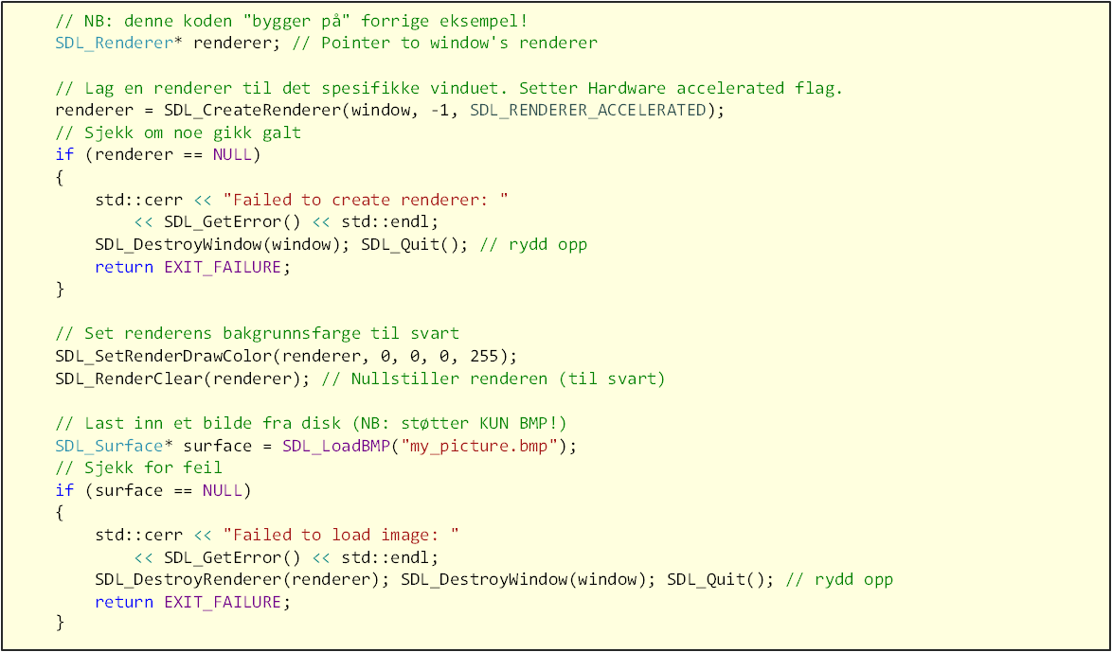
Laste inn et bilde – rep.
16.03.2016
Tomas Sandnes

Slide 10
Laste inn et bilde – rep. forts.
// … fortsettelse fra forrige slide
// Konverter surface om til et HW Accelerated Texture, laster objektet opp på skjermkortet
SDL_Texture* drawable = SDL_CreateTextureFromSurface(renderer, surface);
// Sett opp et "koordinatsystem" for bildet
SDL_Rect coords;
coords.h = surface->h; // Samme bredde og høyde som surface
coords.w = surface->w;
coords.x = 0; // Endre disse for å "flytte" bildet i vinduet/renderer
coords.y = 0;
SDL_FreeSurface(surface); // Frigjør surface fra CPU-minnet
/* GAME LOOP START */
// Endre koordinatene ved brukerinput (coords.x, coords.y
// Legg til objektet i vinduets renderer
SDL_RenderCopy(renderer, drawable, NULL, &coords);
// BLIT/rendre bildet
SDL_RenderPresent(renderer);
SDL_RenderClear(renderer); // Tøm renderen for innhold
/* GAME LOOP SLUTT */
16.03.2016
Tomas Sandnes

Slide 11
SDL: fjerne console for release
TIPS: Om du vil fjerne console vinduet fra release build versjonen: (det gjør seg ikke så godt når spillet skal ”lanseres” ...)
  Gå til Project->Properties, deretter:
  Configuration Properties -> Linker -> System.
  Gjør om første rad fra ”Console” til ”Windows”.
NB: Gjør dette for release build da!
16.03.2016
Tomas Sandnes

Slide 12
Prosjektoppsett, generelt
TIPS, for prosjekter med eksterne ressurser: (grafikk, m.m.)
  Ressursene bør ligge i en mappe plassert i solution mappa.
  Koden bør ligge i egen project mappe under solution mappa.
  Path til ressursene bør spesifiseres relativt når de refereres i koden.
Eksempel: Om jeg har grafikk i en Graphics mappe, bør denne mappa plasseres i solution mappa, og elementer i Graphics mappa bør hentes ved å spesifisere pathen relativt, på denne måten:
    ”..//Resources//gameover.bmp” (← Eller annet filnavn.)
Struktur som dette gjør ressursene tilgjengelige for både:
  Debugging i fra Visual Studio, og:
  exe filer i både debug & release mappene.
16.03.2016
Tomas Sandnes

Slide 13
Output ... vs Working Directory
Å referere til filer i et prosjekt i Visual Studio kan være litt tricky:
  Visual Studio har forskjellige "startmapper" avhengig av om man kjører i debug mode eller kjører via exe fila.
Dette kan endres i prosjektoppsettet:
  Project -> Properties -> Configuration Properties -> General -> Output Directory.
  Project -> Properties -> Configuration Properties -> Debugging -> Working Directory.
Sett f.eks. Working Directory lik Output Directory:
  $(SolutionDir)$(Configuration)\
16.03.2016
Tomas Sandnes

Slide 14
Forskjellige filtyper – rep.
.cpp filer (source files / kildefiler)
  Inneholder definisjoner (implementering) av funksjoner og klasser.
.h(eader) filer (eller .hpp filer)
  Inneholder deklarasjoner (prototyper) av funksjoner og klasser.
Lib’er (objektfiler)
  Inneholder ferdig kompilert versjon av innholdet i cpp filer.
  (Obs: Disse er ikke synlige i prosjektet.)
Resource filer
  Inneholder elementer i prosjektet som ikke er kode. Versjonsinformasjon, icon-fil, bildefiler, ...
16.03.2016
Tomas Sandnes

Slide 15
Strømmer (data til/fra fil)
En strøm (stream) er en sekvens av bytes.
Bruken av strømmer for lesing og skriving til ulike media er grunnleggende i C++.
  Vi kjenner alt til cin og cout.
  (Trivia: 'c' står her for "character" – ref. Stroustrup.)
En strøm kobles til forskjellige typer enheter:
  Disker/minne
  Keyboard
  …
16.03.2016
Tomas Sandnes

Slide 16
Strømmer – forts.
Grunnleggende klasser for alle strømmer er ios_base og ios.
Disse inneholder funksjoner som er
felles for alle typer strømmer.
Andre strømklasser
arver fra disse.
ifstream
istringstream
istrstream
istream
fstream
ios_base
ios
iostream
stringstream
strstream
ostream
ofstream
ostringstream
ostrstream
16.03.2016
Tomas Sandnes

Slide 17
Strømmer – forts.
Det finnes noen predefinerte strøm-objekter i disse klassene:
  cin standard input, type istream.
  cout standard output, type ostream.
  cerr standard error, type ostream.
  clog standard logg, type ostream.
Deklarert i <iostream>. (Som arver
både <ostream> og <istream>.)
16.03.2016
Tomas Sandnes

Slide 18
Koble strømmer til filer
Vi kan definere strømmer som kobles til filer for lesing eller skriving.
Slike strømobjekter må være en av typene:
  ifstream (lesing)
  ofstream (skriving)
  fstream (lesing og/eller skriving)
Disse klassene er deklarert i headerfilen <fstream>.
Strømmene kobles til en navngitt fil med et kall til funksjonen open(), eller med et implisitt kall i konstruktøren.
  (Se eksempel neste slide.)
16.03.2016
Tomas Sandnes

Slide 19
Koble strømmer til filer – forts.
#include <iostream>
#include <fstream>
#include <string>
using namespace std;
int main() {
ofstream fileOut;
fileOut.open("highScores.txt");
for (int i = 0; i < 5; ++i) {
fileOut << "Highscore: " << i * 3 << endl;
}
fileOut.close();
ifstream fileIn("highScores.txt");
string score;
while (!fileIn.eof()) {
getline(fileIn, score);
cout << score << endl;
}
system("Pause");
return 0;
}
Inkluderer fstream.
Åpne fil v1: Eksplisitt kall til open(…).
Overlastet << for ofstream-objekter.
(Brukes som for cout.)
Eksplisitt kall til close(). Buffer flush'es.
Åpne fil v2: Implisitt kall til i konstruktøren.
eof(): lese til vi når enden på fila.
getline(...) er også definert for ifstreams.
16.03.2016
Tomas Sandnes

Slide 20
Koble strømmer til filer – forts.
Merk kallet til close(). Et eksplisitt kall til close() stenger forbindelsen til strømmen.
Destruktøren i [io]fstream-objekter kaller også på close().
Dermed blir close() utført også når et [io]fstream objekt opphører å eksistere.
  (Enten delete eller ut av scope.)
16.03.2016
Tomas Sandnes

Slide 21
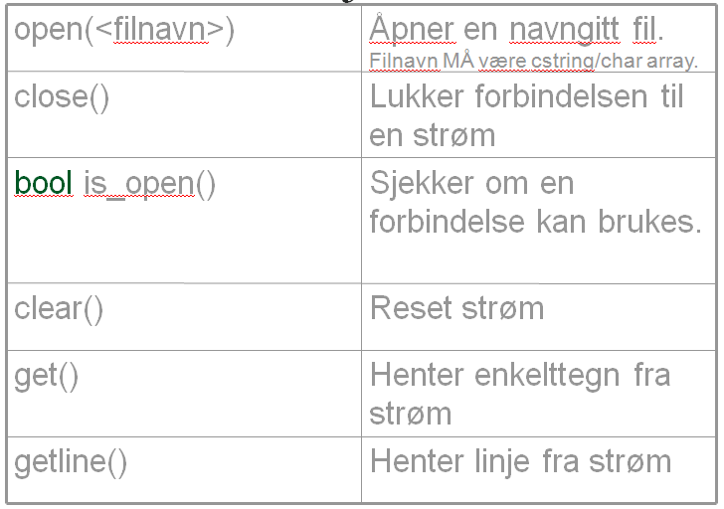
Funksjoner relatert fstream
For mer om stream/fil io, se msdn, cplusplus.com, e.l.
16.03.2016
Tomas Sandnes

Slide 22
Sjekke åpne filer
Et ifstream-objekt er ikke garantert å være koblet til en strøm, selv om objektet er opprettet.
Vi må sjekke eksplisitt om den ønskede filen faktisk er åpen.
  Kan kalle på medlemsfunksjonen is_open for å oppnå dette.
  Kan også teste på objektet for seg selv.
ifstream fileIn("enfil.txt");
if (!fileIn.is_open()) // Eller: if (!fileIn)
{
cout << "Klarte ikke åpne filen " << endl;
}
Operatoren ! er overlastet
for stream objekter.
16.03.2016
Tomas Sandnes

Slide 23
Fil-modi
En fil kan åpnes i ulike modi. Dette bestemmes vha. parameter når man kaller open(...). De ulike fil-modi er definert i ios_base:
  ios_base::in Åpne for lesing
  ios_base::out Åpne for skriving
  ios_base::ate Gå til end-of-file
  ios_base::app Legg til innhold ved end-of-file
  ios_base::trunc Skriv over innhold (trunkér)
  ios_base::binary Binær fil
Kan kombinere modi med | (bitwise OR).
Default modi:
  for en ifstream: ios_base::in
  for en ofstream: ios_base::out | ios_base::trunc
16.03.2016
Tomas Sandnes

Slide 24
Binære tall – rep. 1. klasse
Binære tall / totallsystemet representerer tall ved hjelp av sifrene 1 og 0.
Det finnes operasjoner som er spesifikke for binære tall:
  NOT (komplement/invers)
  AND
  OR
  XOR (exclusive OR)
16.03.2016
Tomas Sandnes

Slide 25
Operasjoner på binære tall
NOT (komplement/invers)
NOT er en unær operator, og betyr at vi tar den inverse verdien av hver bit, slik at 0 -> 1 og 1 -> 0.
NOT
1
1
1
0
0
0
1
0
0
0
0
1
1
1
0
1
16.03.2016
Tomas Sandnes

Slide 26
Operasjoner på binære tall
AND (alle = ‘1’ gir ‘1’ til resultat)
OR (en eller flere ‘1’ gir ‘1’ til resultat)
1
0
1
1
0
1
0
1
AND
1
1
1
0
0
0
1
0
1
0
1
0
0
0
0
0
1
0
1
1
0
1
0
1
OR
1
1
1
0
0
0
1
0
1
1
1
1
0
1
1
1
16.03.2016
Tomas Sandnes

Slide 27
Operasjoner på binære tall
XOR (‘ulike verdier’ gir ‘1’)
Hver av disse operasjonene kan i C+ utføres med en egen operator:
  NOT ~
  AND &
  OR │
  XOR ^
1
0
1
1
0
1
0
1
XOR
1
1
1
0
0
0
1
0
0
1
0
1
0
1
1
1
16.03.2016
Tomas Sandnes

Slide 28
||, &&, | og &
|| og && fungerer som i Java. (Logisk ”or” og ”and” i forbindelse med if...else eller liknende.
  MERK: Stopper så fort en test garantert er true eller false!
I tillegg har vi ”bitwise or” og ”bitwise and”. Disse representeres med | og &, og brukes for å summere bits:
if (myIntPtr && (0 < *myIntPtr))
{
...
}
short bothBits = bitValueOne | bitValueTwo;
16.03.2016
Tomas Sandnes

Slide 29
Bit-shift operatorene << og >>
I tillegg har C++ noen spesielle operatorer for å manipulere bit-strenger: Shift-operatorene << og >>. (Må ikke forveksles med input- og output-operatorene!)
.Syntaks: verdi << shift.
<< betyr at alle bit i verdi skal skiftes shift antall ganger til venstre, og de ledige plassene fylles med 0 (tallet blir som oftest større).
>> betyr at alle bit i verdi skal skiftes shift antall ganger til høyre, og de ledige plassene fylles med 0 (tallet blir mindre).
16.03.2016
Tomas Sandnes

Slide 30
Bit-shift operatorene << og >>
363 << 2
363 >> 2
363₁₀ =
1
0
1
1
0
1
0
1
1
1
0
1
1
0
1
0
1
1
0
0
Bits forsvinner
Fyller på bak med 0 bits
363₁₀ =
1
0
1
1
0
1
0
1
1
0
0
1
0
1
1
0
1
0
1
1
Fyller på foran med 0 bits
Bits forsvinner
16.03.2016
Tomas Sandnes

Slide 31
Bit-operatorer og tilordning
Alle operatorer vi har sett så langt kan også brukes i tilordningsuttrykk:
  ~ → ~=
  & → &=
  | → |=
  ^ → ^=
  << → <<=
  >> → >>=
int a = 23, b = 7;
a <<= 2; // a = a << 2;
cout << a << endl; // 92
a &= b; // a = a & b;
cout << a << endl; // 4
a ^= b; // a = a ^ b;
cout << a << endl; // 3
16.03.2016
Tomas Sandnes

Slide 32
Bit-flagg
I noen sammenhenger har vi bruk for å slå av eller på en eller flere enkelt-bit (for eksempel til bruk som “flagg”).
La bitstreng være en rekke av bits, og flagg 1 og 2 være enkeltbits. Slå på bits med |.
Flagg 1
0
0
0
1
0
0
0
0
Flagg 2
0
0
0
0
0
0
1
0
Flagg 1 | Flagg 2
Bitstreng
0
0
0
1
0
0
1
0
16.03.2016
Tomas Sandnes

Slide 33
Bit-flagg, eksempel
Fra opprettelse av windu, SDL 2.0:
Hvis vi sjekker verdiene: (medlemmer i en enum)
Ergo inneholder windowFlags det hexadesimale tallet 00000006.
Spm: Hvor mange flagg kan et slikt hexadesimalt tall inneholde?
  32 flagg: 4 flagg per siffer, ganger 8 siffer.
// Flags for SDL: We're using graphic card memory
// (opposed to system memory), and double-buffering.
Uint32 windowFlags = SDL_WINDOW_SHOWN | SDL_WINDOW_OPENGL;
SDL_WINDOW_OPENGL = 0x00000002,
SDL_WINDOW_SHOWN = 0x00000004,
16.03.2016
Tomas Sandnes

Slide 34
Innleveringsoppgaven
Breakout-clone!
Skal være ferdig om ca 1 måned:
  Søndag 17. april, 23:59.
  (Rett før neste prosjektuke i PJ3100.)
Teller 40% av karakteren.
Gjøres i grupper på 2-3 personer.
  Jeg anbefaler å benytte parprogrammering: Altså at man sitter sammen og koder, ikke koder hver sin del.
Vis innleveringsdokument.
16.03.2016
Tomas Sandnes

Slide 35
Neste gang og øvingstimer
Neste gang: (om 2 uker, først påskeferie.)
  Gjesteforelesning ved Olve Maudal:
  "Modern C++".
  Veldig dyktig foreleser, dette vil dere ikke gå glipp av! :-)
Dagens oppgaver:
  Begynne på innleveringen:
  Sette opp prosjekt, inkludere SDL pakker, m.m.
16.03.2016
Tomas Sandnes

Slide 36
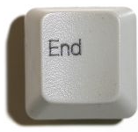
The
... på teoridelen. Men vi fortsetter
frem til 14:00 med lab/øvinger!
(Her, i dette rommet! ;-)
16.03.2016
Tomas Sandnes

